Slide 1
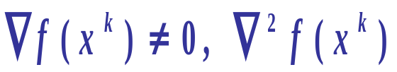
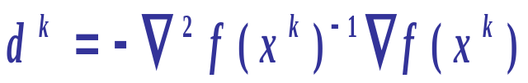
上一节学习了牛顿法,传统的牛顿法属于局部收敛
算法(收敛与初始点选取有关).为了得到全局收敛算法,
对此做了改进,即当
可逆时,沿搜索方
向
作一维搜索,从而得到一个缩短
的步长,这就是阻尼牛顿法,该方法具有整体收敛性.
这一节, 将介绍另一种新的保证算法整体收敛的
方法—信赖域法.

Slide 2
§ 3.7 信赖域法
牛顿法的另一种改进策略.

Slide 3
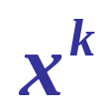
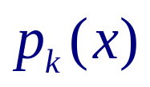
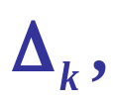
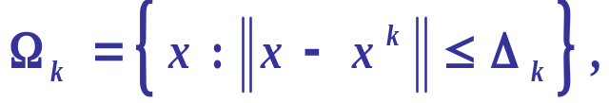



一 基本思想
首先用迭代点
处的某二次近似函数
作为原函数的近似,
然后给出一个邻域半径
并由此定义
的一个邻域
假定在
内上述二次函数是原函数的一个合适的
近似,
接下来求
在
内的极小点
并判断在
此邻域内
对
的近似程度.

Slide 4

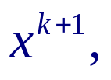



如果近似程度好，
就把
作为下一个迭代点
并判断它是否是原函数的极小点.
若是, 停止运算，
否则,
在
的一个邻域内用某
个二次函数对
作近似.
如果近似程度不好，
那么缩小
构造
的新的邻域，
在此邻域内用
再对
做近似，
求在此邻域
内的极小点并判断其近似程度.

Slide 5
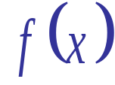
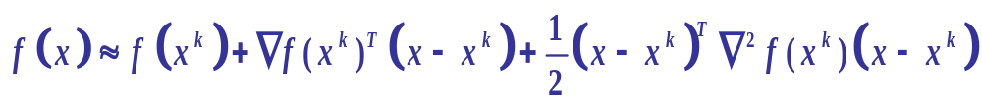
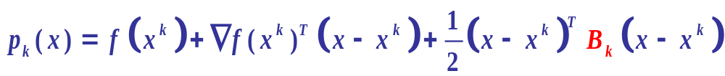


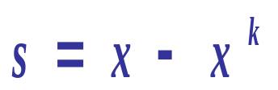
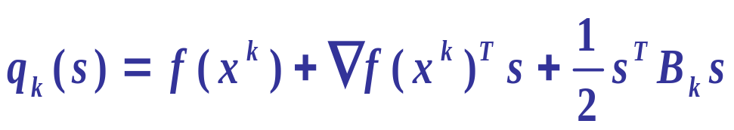
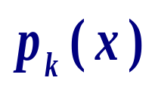
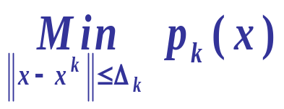
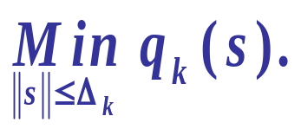
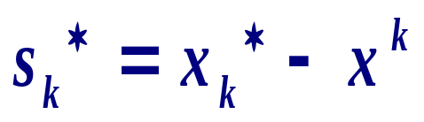
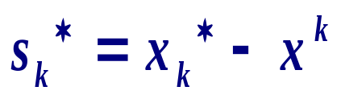
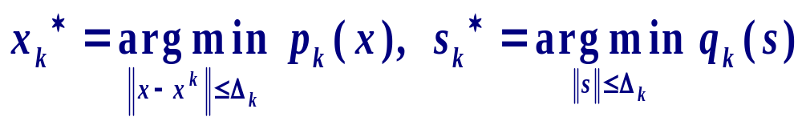
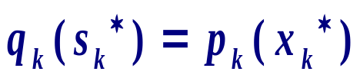
设
是二次连续可微的，
由Taylor公式
记
其中
是
本身或其近似矩阵.
令
则
变为:
那么,求
便转化为求解
只不过
而已.
若记
则

Slide 6
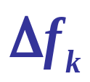
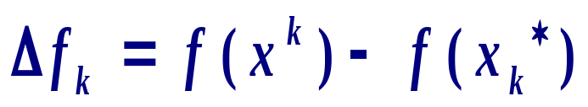
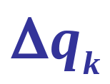
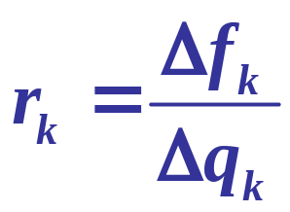



设
是在第k步的实际下降量, 即
设
是在第k步的预测下降量, 即
定义比值:
来衡量函数的近似程度.
越接近1，
表明近似程度越好.
这样的话, 就取
为下一个迭代点，
并加大信赖域半径.
若
接近于0，
说明近似程度不好，
还取
作为下一个迭代点，并缩小邻域半径.

Slide 7


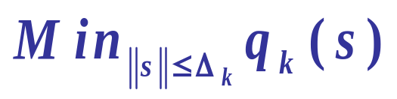

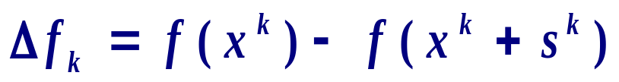
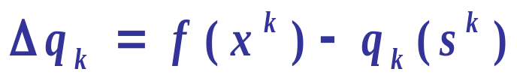
二. 信赖域算法
Step1:
给出
给定邻域半径
Step2:
若
停止运算;
否则，转Step 3.
Step3:
求解
得解
Step4:
计算

Slide 8
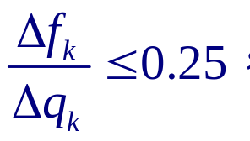
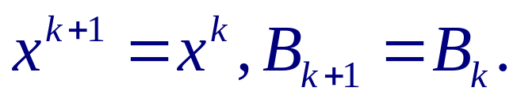
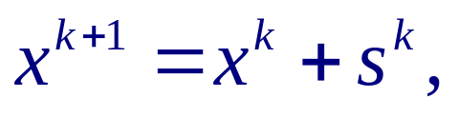
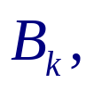
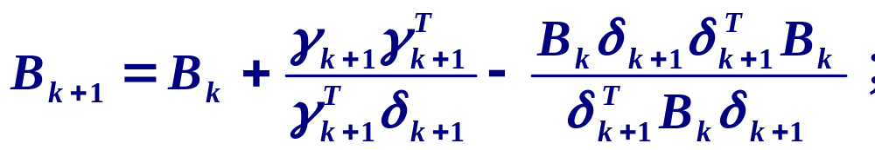
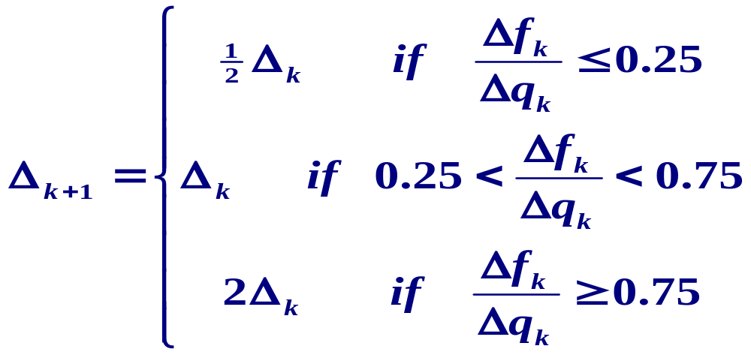
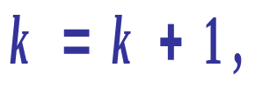
Step5:
若
令
否则
令
并按BFGS公式修正
即
Step6:
然后,令
Step7:
令
返回Step2；

Slide 9
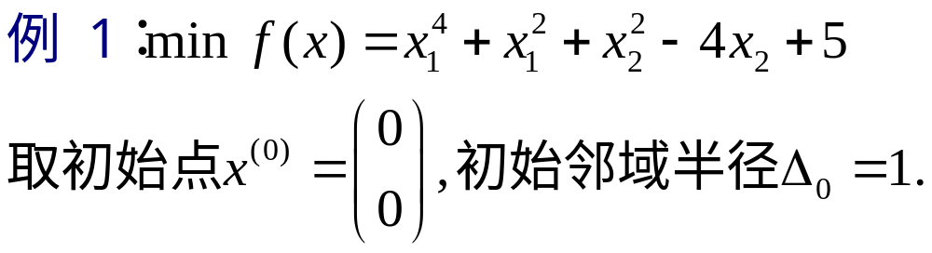
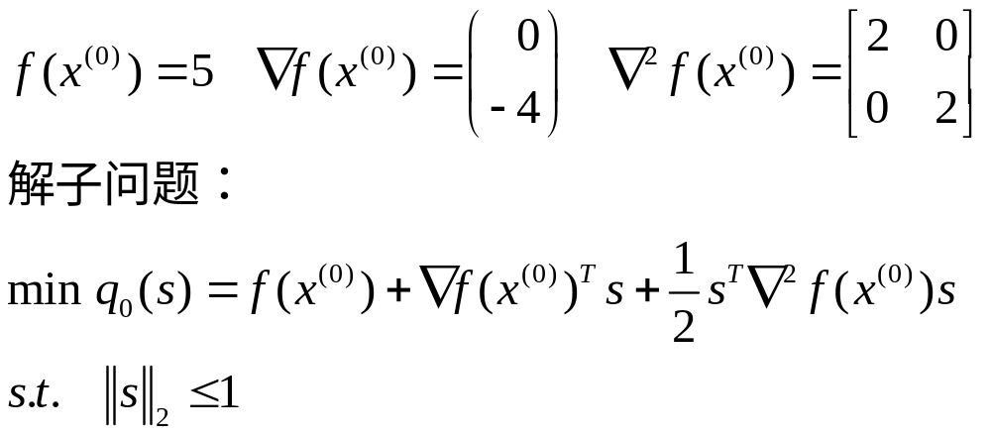
第一次迭代:

Slide 10
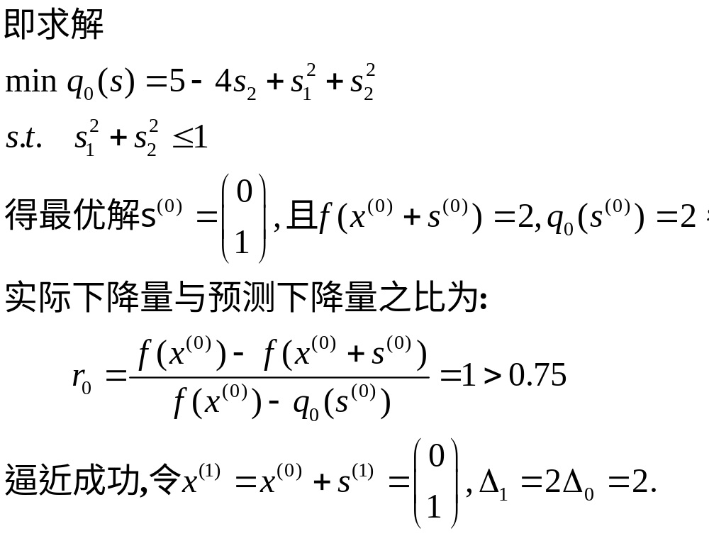

Slide 11
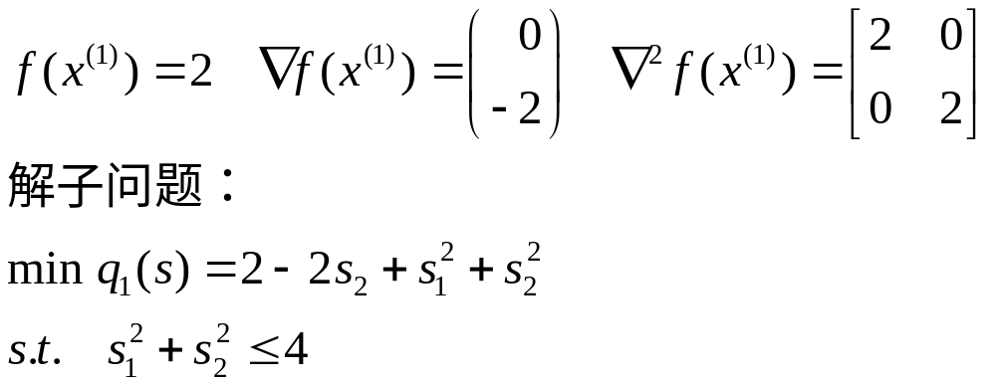
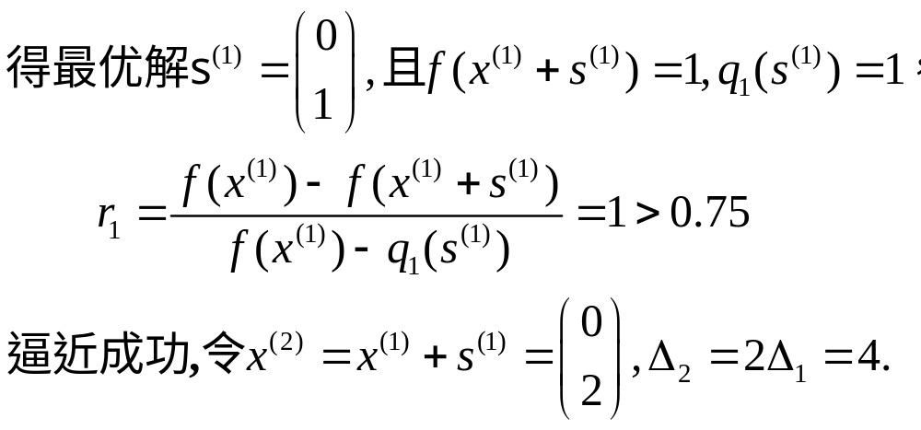
第二次迭代:

Slide 12
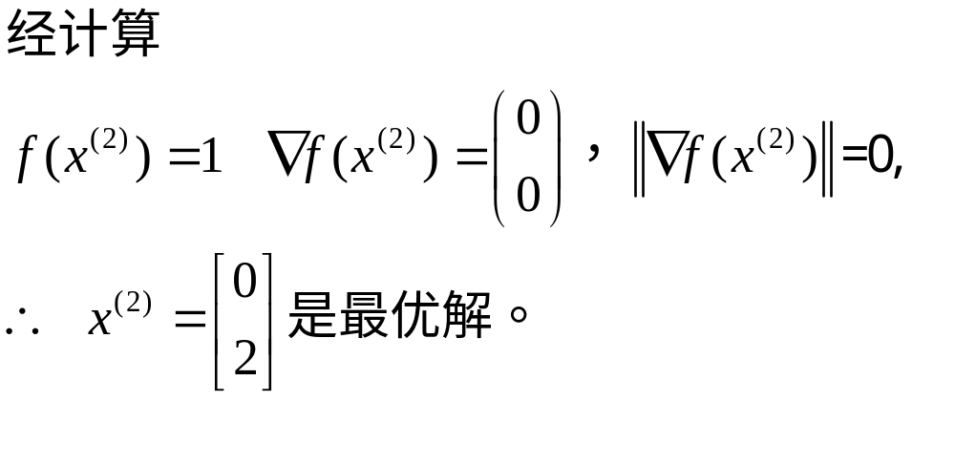
第三次迭代:

Slide 13
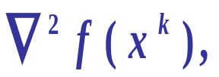
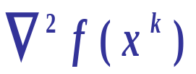
优点
(1)具有整体收敛性.
(2)避免计算海森矩阵
同时不要求
海森矩阵
正定.
(3)不需要进行线搜索求步长.

Slide 14
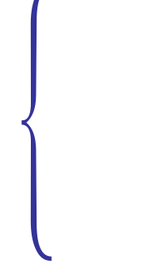


本章小结
无约束最优化方法
平分法(二分法)
0.618法
牛顿法
一元函数极值
一维搜索
（步长求法）
最速下降法
多元函数极值
共轭梯度法
牛顿法、拟牛顿法
信赖域法

Slide 15
本 章 要 求
重点、难点：
本章讨论无约束优化问题的解法,包括求解步长的一维搜索，及求解方向的最速下降法，共轭梯度法、牛顿法等。这些方法经常用到,且是求解约束优化问题的基础。
学习要求：
掌握几种常用的无约束优化方法的基本原理，并会用这些方法直接对小规模线性规划问题进行求解. 知道每种算法的适用范围及优缺点。

